Slide 1
데이터형 변환 2주차_01_05
한 동 대 학 교
김경미 교수

Slide 2
학습목표
데이터형 변환 활용하기
연습문제를 따라하면서 변수 활용 연습하기

Slide 3
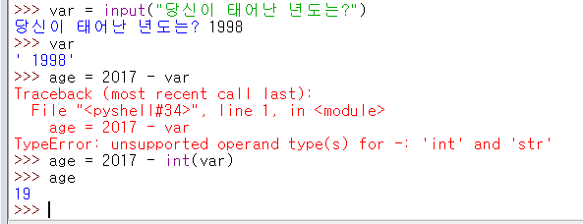
데이터 형 변환 필요한 경우
Input() 문을 사용하여 숫자를 입력 받아야 할 때
입력결과는 문자열 값으로 저장되기 때문에,
연산을 하려면 데이터 형 변환을 하여야 한다

Slide 4
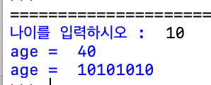
데이터 형 변환 예제 1
age = input(“나이를 입력하시오 : ”)
print(“age = “, int(age) *4)
print(“age = “, age*4)

Slide 5
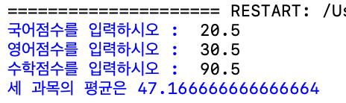
데이터 형 변환 예제 1, 실수 처리
kor = float(input("국어점수를 입력하시오 : "))
eng = float(input("영어점수를 입력하시오 : "))
math = float(input("수학점수를 입력하시오 : "))
print("세 과목의 평균은", (kor+eng+math)/3)

Slide 6
연습문제 1
실수를 2개 입력 받아서 변수에 저장한다
더한 결과를 화면에 출력한다
저장하는 변수명은 본인이 정한다

Slide 7
연습문제 1 코드
number1 = float(input('첫 번째 실수 입력: '))
number2 = float(input('두 번째 실수 입력: '))
print(number1 + number2)

Slide 8
연습문제 2
양의 정수를 입력 받아서 변수 'num‘ 에 저장한다
입력 받은 정수의 개수만큼 ‘#’를 화면에 출력한다

Slide 9
연습문제 2 코드
num = int(input('양의 정수 입력: '))
print(‘#' * num)

Slide 10
연습문제 3
좋아하는 양의 정수를 입력 받아서 변수 'num‘ 에 저장한다
좋아하는 색상을 입력 받아서 변수 ‘color‘ 에 저장한다
입력된 숫자가 3이고, 색상이 ‘blue’라면 다음과 같이 출력하는 코드를 쓰시오
blueblueblue

Slide 11
연습문제 3 코드
num = int(input("좋아하는 양의 정수: "))
color = input("좋아하는 색상: ")
print(color * num)

Slide 12
목표 달성 질문
데이터 형 변환이 왜 필요한지 설명하시오
정수형을 문자열로 변환 하려면 어떻게 기술하여야 하는가?

Slide 13
감사합니다
2주차_01_05 데이터형 변환

